Slide 1
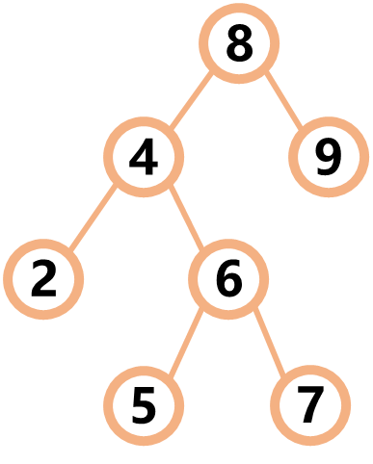
8
4
9
2
6
5
7

Slide 2
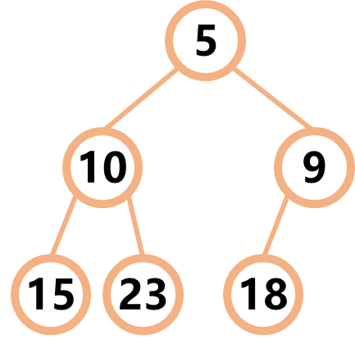
最大堆
5
10
9
15
23
18

